Slide 1
Análise de Desempenho de Algoritmos de Aprendizagem Automática
Análise de Dados em Informática (ANADI)
2º Trabalho Prático
Análise de Dados em Informática – 2º Trabalho Prático

Slide 2
Introdução
Pima são um povo nativo americano, vindos do Arizona.
Devido a uma predisposição genética este povo sobreviveu muitos anos com uma dieta pobre em carboidratos.
Recentemente e devido a uma alteração na alimentação e nível de atividade física este povo sofreu um aumento de ocurrencia de diabetes de tipo 2.
Neste trabalho iremos analisar os dados resultantes de vários algoritmos de aprendizagem automática de forma a escolher o melhor para usar num sistema de deteção de diabetes.

Slide 3
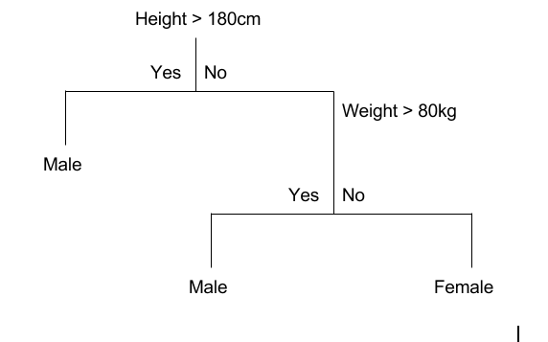
CART
Utiliza árvore binárias para classificar dados de entrada.
A árvore binária que vai utilizar é gerada criando pontos de divisão nos dados de entrada.

Slide 4
LDA
Usado como técnica de redução de dimensionalidade.
Diminui a quantidade de dados, filtrando dados redundantes de forma a poupar nos custos de processamento.

Slide 5
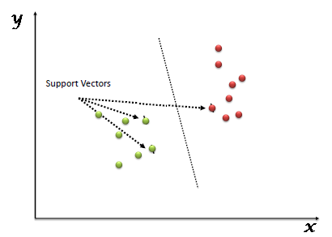
SVM
Cada dado é representado como um ponto no espaço.
O objectivo é encontrar o hyper-plane que separa os dados de forma mais perfeita possível.

Slide 6
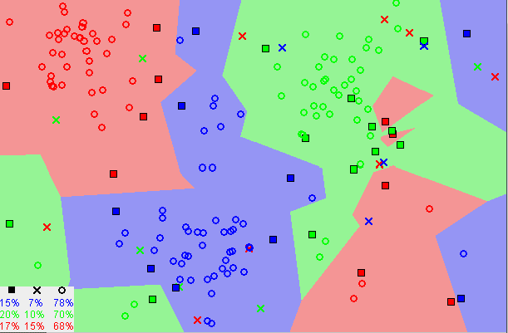
KNN
Algoritmo assume que dados semelhantes encontram-se próximos uns dos outros.
Usa este pressuposto para agrupar dados do mesmo tipo com base na sua distância num gráfico.

Slide 7

Alínea A) - Com base nos resultados e utilizando a fórmula de desempenho.
Recorra à AED e analise o desempenho das diferentes técnicas de aprendizagem em estudo (CART, LDA, SVM e KNN).
Verifique se existe diferença significativa no desempenho dos diversos algoritmos (use um nível de significância de 5%).
Identifique a técnica de aprendizagem automática que melhor contribui para o desempenho do sistema de deteção da Diabetes.

Slide 8
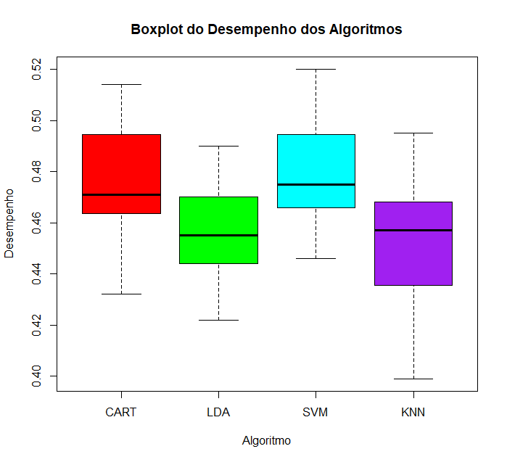
i. Recorra à AED e analise o desempenho das diferentes técnicas de aprendizagem em estudo (CART, LDA, SVM e KNN).
Algoritmos SVM e CART apresentam valores de desempenho mais elevados.
SVM apresenta não só a maior mediana mas também a menor amplitude interquartil.
LDA e KNN assim como SVM e CART apresentam uma amplitude de resultados muito semelhante.

Slide 9
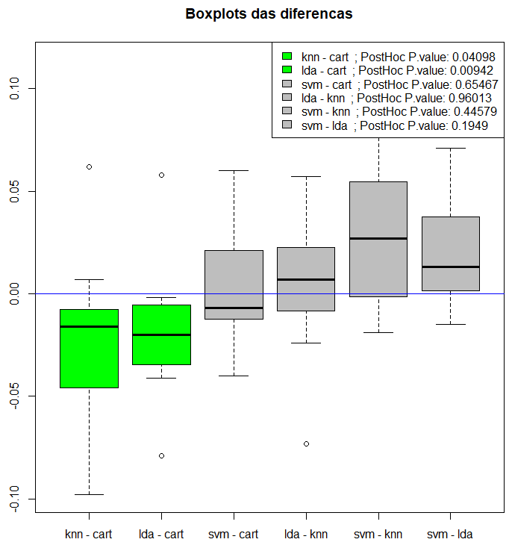
ii. Verifique se existe diferença significativa no desempenho dos diversos algoritmos (use um nível de significância de 5%).
Foi utilizado um teste de Friedmann para verificar se pelo menos um par de algoritmos tinha diferenças entre os seus resultados, o resultado negou a hipótese nula confirmando a existência de diferenças.
Um post hoc foi então realizado, representado na imagem os p-values das diferenças por cada par de algoritmos.
Apenas KNN - CART e LDA - CART possuiam diferencas suficientes para negar a hipotese nula para um nivel de significancia de 5%.

Slide 10
iii. Identifique a técnica de aprendizagem automática que melhor contribui para o desempenho do sistema de deteção da Diabetes.
De acordo com, os valores obtidos de mediana e amplitude interquartil e a representação gráfica dos boxplots dos 4 algoritmos o SVM aparenta ser o melhor algoritmo seguido do CART.
Contudo ao realizar o post hoc do teste de Friedmann os resultados indicam que para um nível de significância de 5% os algoritmos SVM e CART não negam a hipótese nula o que significa que os seus resultados são tão próximos que não se distinguem.
Com os resultados obtidos apenas podemos dizer que os algoritmos SVM e CART são os melhores, entre eles não é possível definir um com desempenho superior.

Slide 11
Alínea B) - Dado um número de indivíduos e os registos de certas características, pretende-se construir um modelo para identificar pessoas afetadas pela Diabetes.
Identifique o par de variáveis preditoras que possui, em valor absoluto, maior correlação. Faça um estudo da regressão linear entre a duas variáveis (a escolha da variável independente fica à sua escolha). Discuta a validade do modelo (coeficiente de determinação e análise dos resíduos).
Considere que a variável “pressure” é a variável dependente (e as restantes 7 são as variáveis independentes). Identifique quais as variáveis independentes que mais influenciam a variável “pressure” e encontre o modelo de regressão multivariável que depende dessas variáveis e que tenha menor índice de informação de Akaike.

Slide 12
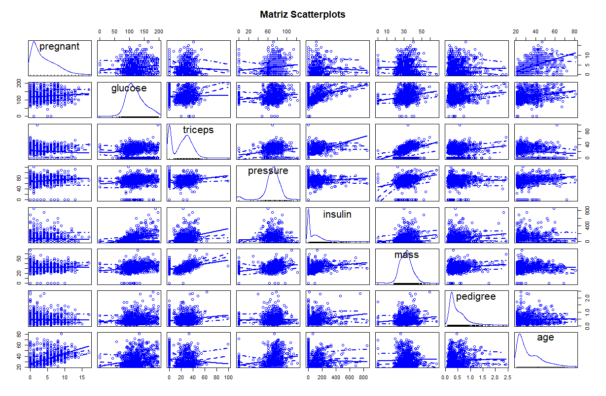
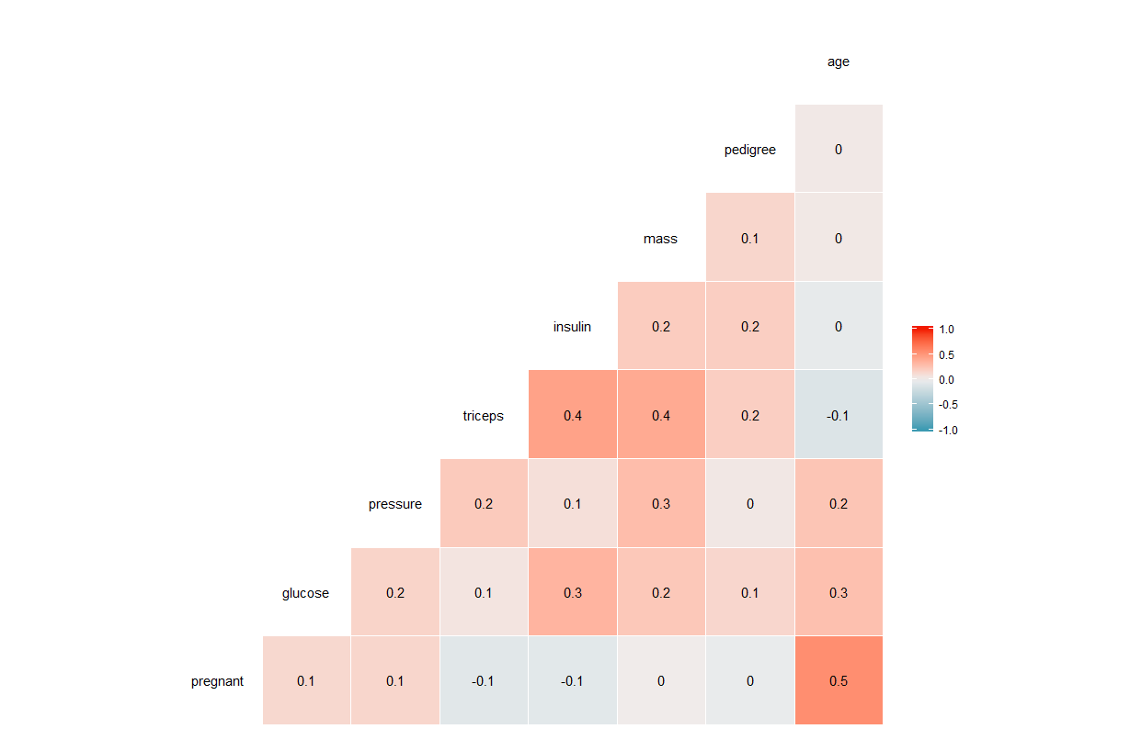
i. Identifique o par de variáveis preditoras que possui, em valor absoluto, maior correlação. Faça um estudo da regressão linear entre a duas variáveis (a escolha da variável independente fica à sua escolha). Discuta a validade do modelo (coeficiente de determinação e análise dos resíduos).
Mostra nos os valores de correlação entre as variáveis sendo as mais fortes mais vermelhas.
Mostra nos os scatterplots de cada combinação de variáveis.

Slide 13

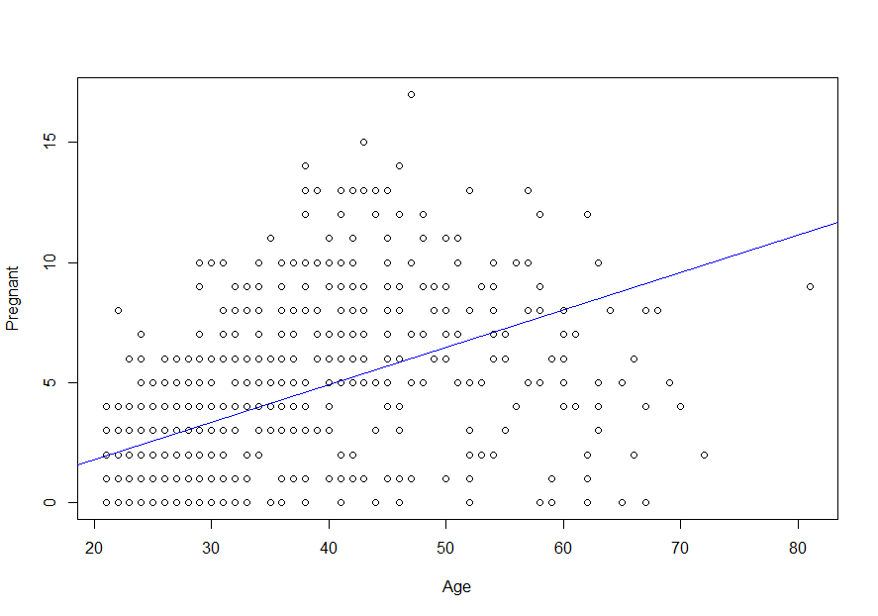
i. Identifique o par de variáveis preditoras que possui, em valor absoluto, maior correlação. Faça um estudo da regressão linear entre a duas variáveis (a escolha da variável independente fica à sua escolha). Discuta a validade do modelo (coeficiente de determinação e análise dos resíduos).
De acordo com as imagens anteriores verificamos alguns dos valores específicos mais elevados de correlação.
O resultado que obtivemos foi de acordo com o que a segunda imagem nos indicava, a maior correlação entre as variáveis é entre a variável Pregnant e a variável Age.
Assim sendo escolhemos utilizar a variável Age como variável independente e Pregnant como dependente para a criação da regressão entre elas.
Podemos ver pela figura que representa a reta de regressão (y = -1.3394071 + 0.1559663x) que esta não se ajusta bem aos pontos apresentados indicando que a qualidade do modelo não é a melhor.

Slide 14
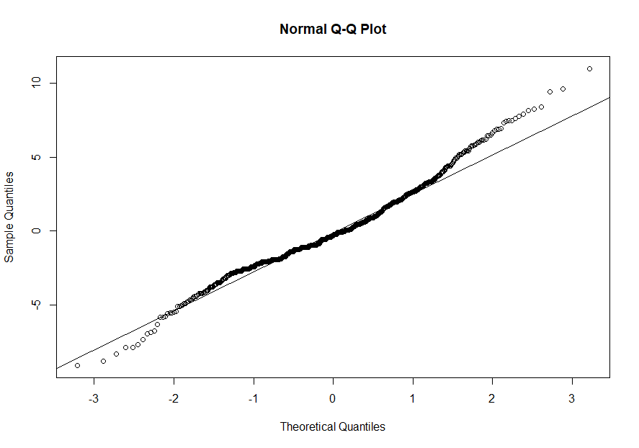
i. Identifique o par de variáveis preditoras que possui, em valor absoluto, maior correlação. Faça um estudo da regressão linear entre a duas variáveis (a escolha da variável independente fica à sua escolha). Discuta a validade do modelo (coeficiente de determinação e análise dos resíduos).
Os valores de ambos os coeficientes de determinação são bastante afastados de 1 indicando que o ajuste da reta aos dados não é de qualidade.
Análise de resíduos: 1º Pressuposto - Normalidade
Uma análise do gráfico gerado pela distribuição dos resíduos leva nos a crer que a normalidade pode não se verificar.
Para confirmar utilizamos um teste de Shapiro para nível de significância de 5%. Obtivemos um p-value de 2.80e-09, como tal negamos a hipótese nula o que significa que negamos a normalidade dos dados..
Como a normalidade não se verifica não é necessário verificar se a média dos dados é 0 através de um t-test e o primeiro pressuposto não se verifica.
Coef. de determinação | 0.2963074
Coef. de determinação ajustado | 0.2953887

Slide 15
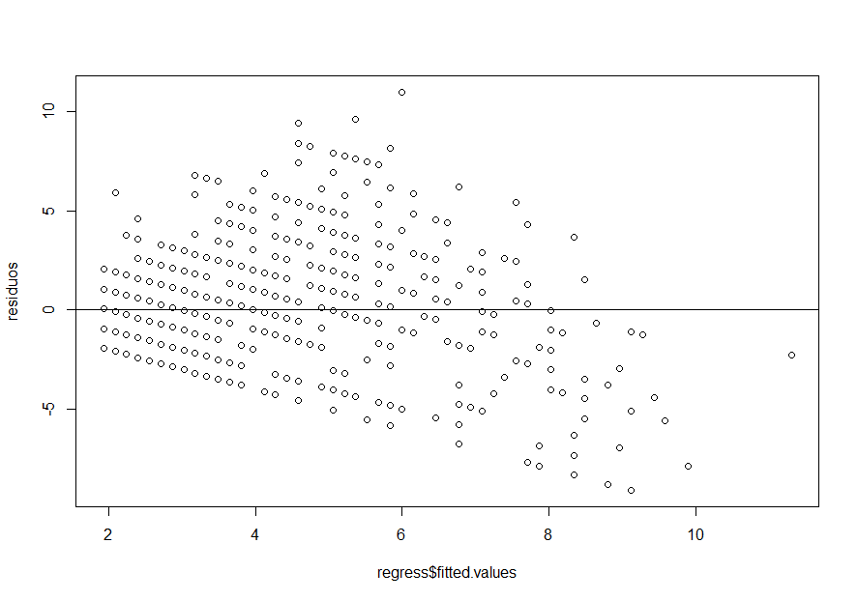
i. Identifique o par de variáveis preditoras que possui, em valor absoluto, maior correlação. Faça um estudo da regressão linear entre a duas variáveis (a escolha da variável independente fica à sua escolha). Discuta a validade do modelo (coeficiente de determinação e análise dos resíduos).
Análise de resíduos:
2º Pressuposto - Homocedasticidade
Podemos ver no gráfico gerado uma tendência dos dados, pelo que a variância não aparenta ser constante.
Para confirmar realizamos um teste à variância na forma de um F test, para obtermos dois conjuntos diferentes dividimos os dados pela sua mediana e comparamo-los.
Obtivemos um p-value menor que 2.2e-16 o que significa que negamos a hipótese nula e confirmamos que a variância não é constante, negando assim o segundo pressuposto.

Slide 16
i. Identifique o par de variáveis preditoras que possui, em valor absoluto, maior correlação. Faça um estudo da regressão linear entre a duas variáveis (a escolha da variável independente fica à sua escolha). Discuta a validade do modelo (coeficiente de determinação e análise dos resíduos).
Análise de resíduos:
3º Pressuposto - Autocorrelação nula, independência dos resíduos.
Para verificar o último pressuposto utilizamos um teste de DurbinWatson. Este teste indicou nos um p-value de 0.54 o que neste caso significa que não podemos rejeitar a hipótese nula. Assim sendo verifica-se a independência dos resíduos e comprova-se o 3º pressuposto.
Validade do modelo:
Podemos ver, não só pelos valores afastados de 1 dos coeficientes de determinação como também pelo facto que apenas 1 dos 3 pressupostos dos resíduos se verifica que o modelo não é de elevada qualidade sendo assim pouco válido.

Slide 17
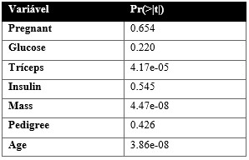
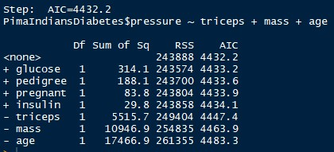
ii. Considere que a variável “pressure” é a variável dependente (e as restantes 7 são as variáveis independentes). Identifique quais as variáveis independentes que mais influenciam a variável “pressure” e encontre o modelo de regressão multivariável que depende dessas variáveis e que tenha menor índice de informação de Akaike.
Com o intuito de averiguar as variáveis que mais influenciam a variável pressure como variável dependente utilizou se o summary para obter os valores de prova.
Sendo que um valor de prova abaixo do intervalo de confiança indica que uma variável influencia a variável dependente podemos ver que apenas as variáveis Triceps Mass e Age influenciam consideravelmente a Pressure.
Utilizando o comando Step para optimização do modelo inicial o valor de índice de informação de Akaike (AIC) do modelo diminuiu de 4437.83 para 4432.2 para além disto comprovarmos o que nos tinha sido indicado pelo summary, visto que as 3 variáveis que fazem parte do modelo optimizado são as mesmas 3.
Contudo mesmo assim o modelo gerado pelo step não é garantido ser o melhor possível.

Slide 18
Conclusão
A partir de toda a análise efetuada podemos sumarizar os seguintes resultados.
Em relação ao desempenho dos algoritmos enquanto que se notam algumas diferenças entre uns deles podemos ver que em múltiplas comparações eles têm desempenhos bastante semelhantes, incluindo nos dois melhores algoritmos CART e SVM cujos resultados são tão semelhantes que com um nível de significância de 5% não podemos dizer que existe diferença. Assim sendo não conseguimos determinar o melhor entre esses dois algoritmos.
Analisando todas as correlações entre as diferentes variáveis podemos ver que a relação entre as variáveis Age e Pregnant é a mais acentuada de todas elas. Mesmo assim o modelo desenhado com base nelas não tem uma qualidade elevada apresentando coeficientes muito afastados de 1 e verificando apenas o pressuposto da independência de resíduos, não confirmando a normalidade nem a homocedasticidade dos resíduos.
Por fim em relação ao modelo que tem a variável pressure como variável dependente utilizando o comando step foi alcançado um modelo melhor que o original, contudo a diferença em valores de AIC foi baixa, enquanto que o modelo é melhor não se confirma ele ter elevada qualidade.

